Slide 1
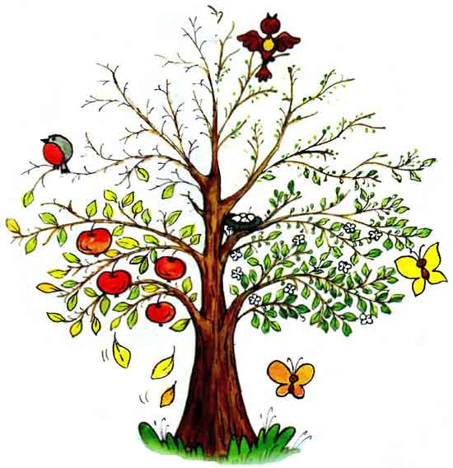
ВРЕМЕНА ГОДА Средняя группа Подготовила: Байрамова Л.Ю.

Slide 2
Цель: формировать у ребят эмоционально-положительное, бережное отношение к природе.
Задачи:
- познакомить детей с сезонными изменениями;
- учить детей замечать сезонные изменения.

Slide 3
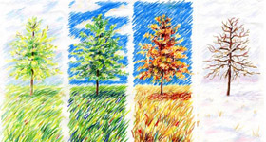
Времена года
Есть у природы
Четыре страницы,
Есть у погоды
Четыре сестрицы

Slide 4
Прилетают птицы Весна Звери просыпаются Первая сестрица ВЕСНОЙ называется
Наступила весна! Пробуждается природа после зимы, солнце светит ярко-ярко, тает снег, скоро вернуться в лес птицы из теплых краев, наполнив лес пением. Вот-вот запоют птицы, зацветут цветы, а лес оденется в зеленую листву.
Весной снег начинает таять на солнце и превращается в воду; ручьи наполняют озера водой; прилетают птицы; появляются почки на деревьях из которых вырастают маленькие листики; птицы вьют гнезда, а в лесу появляются насекомые и весь растительный и животный мир пробуждается от спячки.

Slide 5
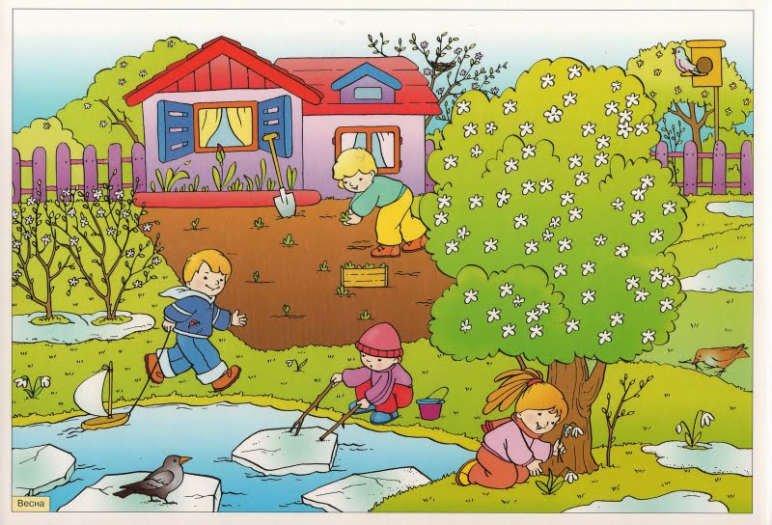
Весна

Slide 6
Сыты все, согреты Лето Солнца ярким светом Вторую сестрицу Называют ЛЕТО
Наступило лето! Природа распустилась, лес, сад, деревья в парке изменились до неузнаваемости, покрылись густыми зелеными листьями. Солнце греет все жарче и жарче, день становится длиннее и птицы поют без умолку.
Летом природа занята ростом и развитием; жизнь в лесу бурлит, растения тянутся вверх, а животные выхаживают своих детёнышей; солнышко припекает сильнее; рассвет наступает рано, а темнеет позже; а в августе можно увидеть падающие звёзды.

Slide 7
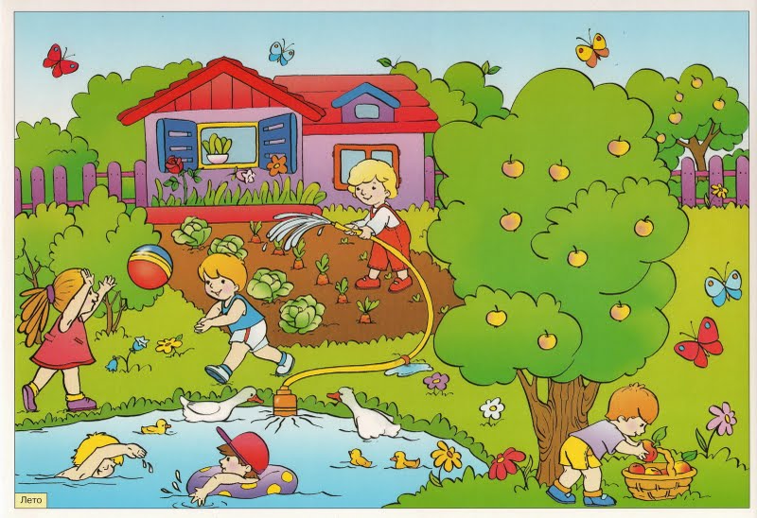
Лето

Slide 8
Сделаны запасы Осень Листья облетают Третья сестрица - ОСЕНЬ золотая
Наступила осень! Лес накинул золотца на листья, зашумели листья, вот ветер срывает их и пускает листопадом по дороге. Долго еще будут кружиться листья, пока не опадут и деревья останутся голыми. Вот тогда с нетерпением будем ждать первый снег.
Осенью природа замедляет свое развитие и готовится к зиме; кусты и деревья сбрасывают свои листья; птицы улетают в теплые края, а те животные, которые остаются, одеваются в теплые шубки; погода становится все холодней и ближе к концу осени выпадает первый снег.

Slide 9
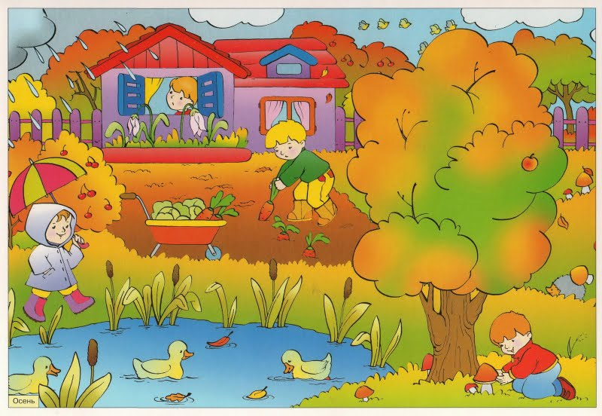
Осень

Slide 10
Всюду снег искрится - Зима К нам пришла сама Четвертая сестрица - Зимушка - ЗИМА
Пришла зима! Лес одел пушистые белые шубки. Вода в речках и озерах замерзла и превратилась в лед. Зато теперь можно кататься на коньках. Если снег мокрый можно слепить снежную бабу и поиграть в снежки, а если сухой, то с вихрем прокатиться с горы на санках.
Зимой природа спит, накрывшись белым одеялом из снега и льда; на голых ветвях деревьев встречаются зимние птицы; животные оставляют следы на снегу; временами случаются вьюги и морозы; дни короткие, а ночи длинные и холодные.

Slide 11
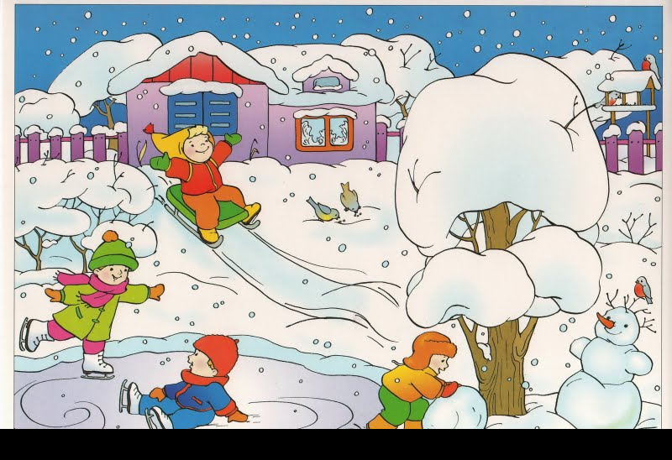
Зима

Slide 12
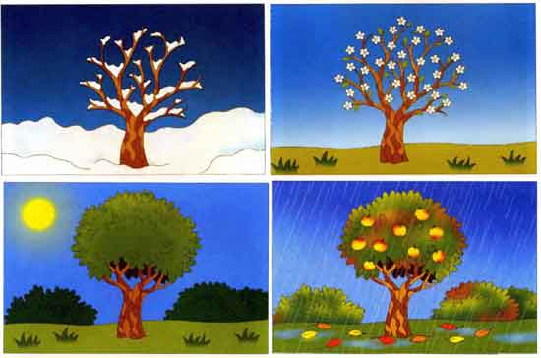
Определи, какое время года изображено на картинках. Что происходит с деревом зимой, весной, летом и осенью?

Slide 13
Дидактическая игра "Когда это бывает? Весна - Лето - Осень - Зима".
Цель: уточнить представления детей о временах года: весна, лето, осень, зима;
- вспомнить признаки этих времен года;
- учить находить признаки этих времен года на
картинах и картинках
Речевая задача - обучение составлению сложносочиненных предложений с союзом потому что;
- обучение правильному употреблению наречия с временным значением.
Материал - большие картины с изображением весны, зимы, лета, осени и маленькие.
Ход игры: На доске прикреплены четыре большие картины с изображением времен года. Детям раздаются карточки с изображением людей, животных, деревьев, в разные сезоны. Дети должны разложить картинки соответственно времени года изображенного: на картине и рассказать, почему они так сделали.

Slide 14
Дидактическая игра: «Когда это бывает?» Цель: учить детей называть времени года по их признакам; развивать мышление, память, внимание.
Материал: картинки с временами года, загадки о временах года.
Ход игры
Воспитатель загадывает детям загадки о временах года, дети их отгадывают, находят соответствующие времени года на картинках и выставляют их на мольберт.
Снег на полях,
Лед на реках
Вьюга гуляет,
Когда это бывает? (Зимой)

Slide 15
Дидактическая игра
Сошли снега, шумит вода,
Земля уже цветами полна.
Растет травка молодая,
Все мертвое оживает,
Когда это бывает? (Весной)
Солнце печет, липа цветет,
Вишня поспевает,
Когда это бывает? (Летом)
Голые поля, мокнет земля,
Дождь поливает, когда это бывает? (Осенью)

Slide 16
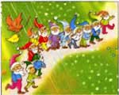
Времена года
Двенадцать братьев
Друг за другом бродят,
Но друг друга не обгоняют.
(Месяцы.)

Slide 17
Разделим месяцы по временам года:

Slide 18
Разделим месяцы по временам года:

Slide 19
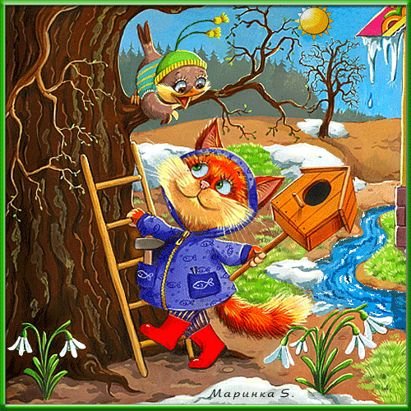
Пословицы - Весна
«Без первой ласточки
весна не обходится»;
«Весенний дождь
лишним не бывает»;
«Весна красна цветами,
а осень — пирогами».

Slide 20
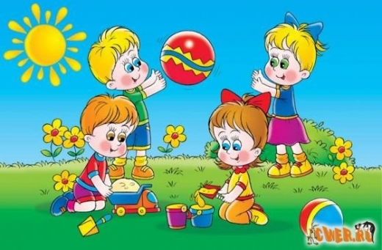
Пословицы - Лето
«Летом каждый кустик
ночевать пустит»;
«Что летом родится,
зимой пригодится»;
«Летом не соберёшь —
зимой не найдёшь».

Slide 21
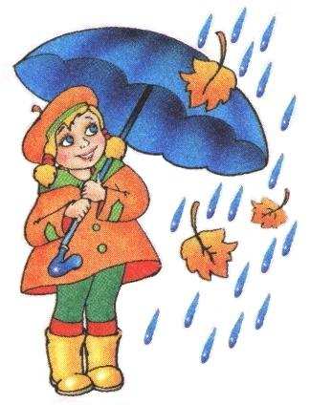
Пословицы - Осень
«Весна красна, да голодна;
осень дождлива, да сытна»;
«Осень велика, зима долга»;
«С березы лист не опал —
снег ляжет поздно».

Slide 22
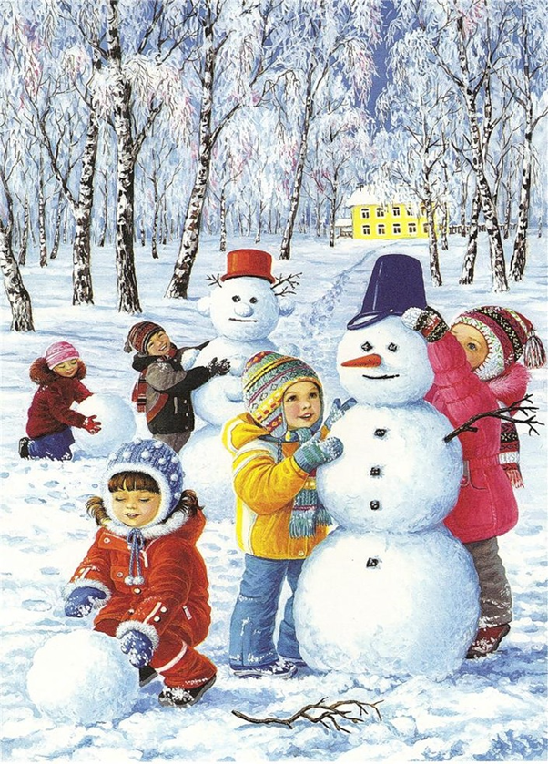
Пословицы - Зима
«Мороз невелик,
а стоять не велит»;
«Береги нос в большой мороз»;
«Январь-зимы государь»;
«Много снега-много хлеба»;
«Если дым из трубы идет
столбом-быть большому
морозу».

